Slide 1


Further Advancements
and Developments
in Game Theory,
Complexity and Control
Tesis doctoral realizada por Gaspar Alfaro García.
Co-dirigida por Miguel Ángel Fernández Sanjuán y
Rubén Capeáns Rivas.

Slide 2

Miguel Ángel Fernández Sanjuán
Rubén Capeáns Rivas
Gaspar Alfaro García

Slide 3
Índice
Introducción
Time-dependent effects hinder cooperation on the public goods game
Teoría evolutiva de juegos
Juego de los bienes públicos
Oscilación de la rentabilidad
Retardo en el castigo
Hamming distance as a measure of spatial chaos in evolutionary games
Distancia de Hamming
Algoritmo de detección de caos
Dilema del prisionero
Juego de los bienes públicos

Slide 4
Classification of cellular automata based on the Hamming distance
Autómatas celulares elementales
Clasificación de Wolfram
Clasificación a partir de la distancia de Hamming
Forcing the escape: Partial control of escaping orbits from a transient chaotic region
Control parcial
Mapa logístico
Funciones y conjuntos de escape
Escape rápido
Escape exacto
Transición en sistema multiestable

Slide 5
Two-Player Yorke’s Game of Survival in Chaotic Transients
Variantes del juego de Yorke
Resolución del juego
Juegos frontera
Importancia de la información
Conclusiones

Slide 6

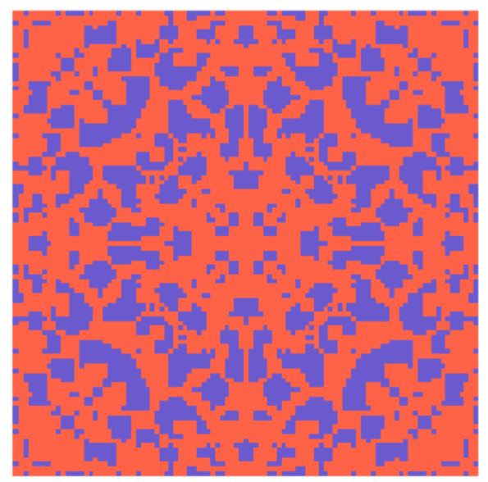
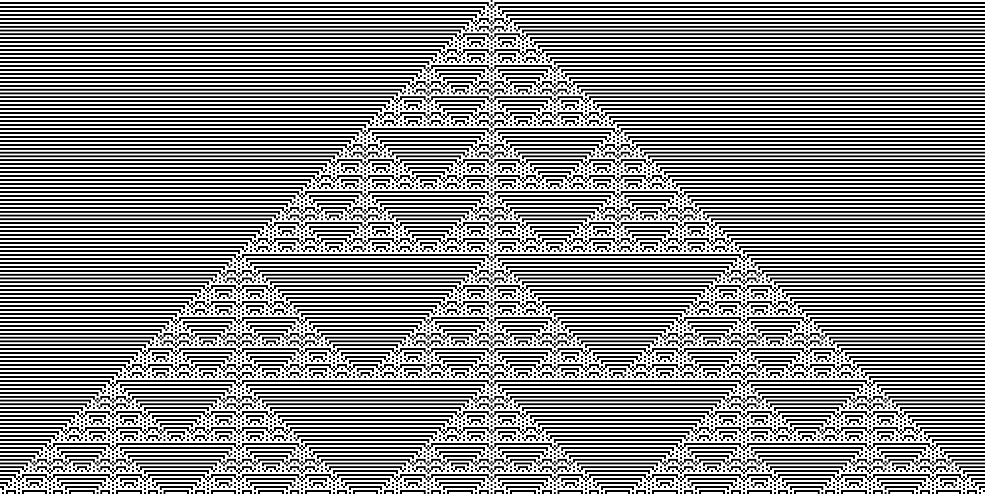
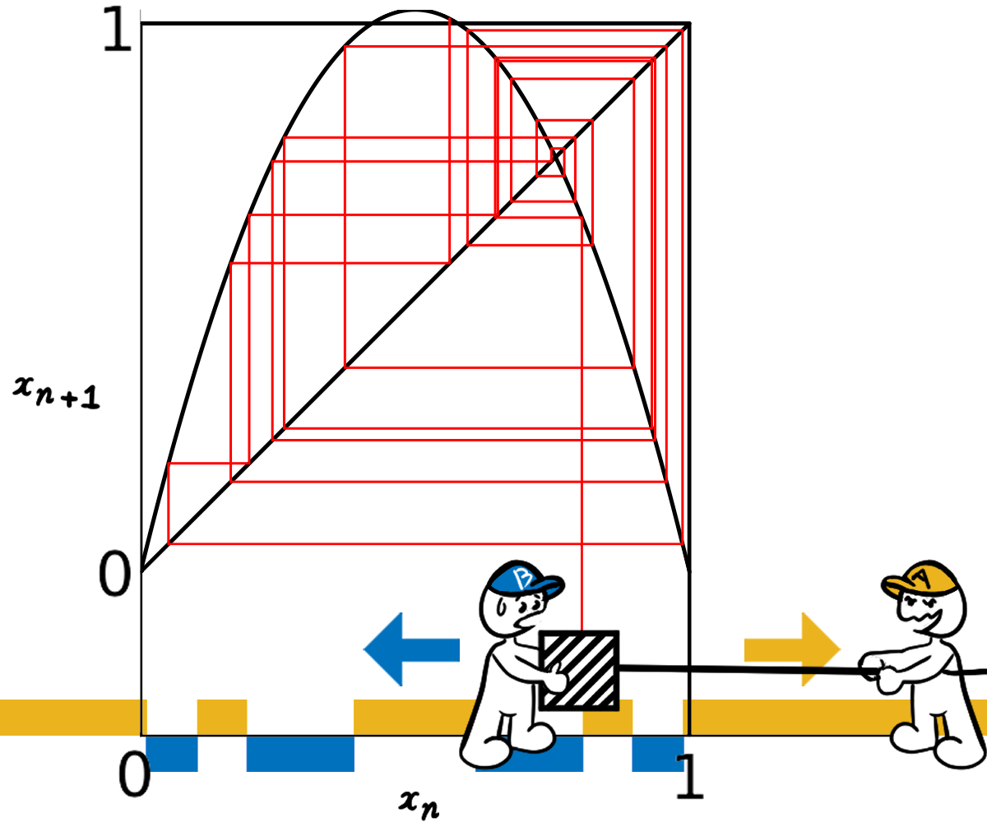
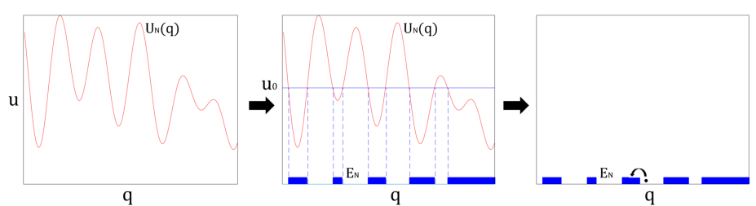
Introducción
Cooperación en juegos evolutivos
Medición de la complejidad
Control parcial

Slide 7
1. Time-dependent effects hinder cooperation on the public goods game

Slide 8
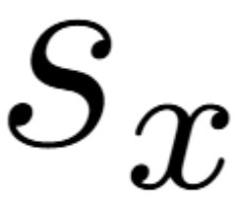
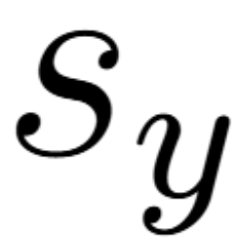
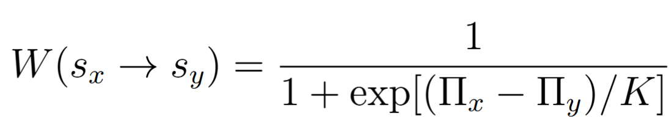
Teoría evolutiva de juegos
Aptitud (fitness)
Recompensa (payoff)
Estrategia propia
Estrategia vecinos
Dinámica evolutiva: Imitación

Slide 9
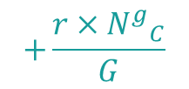
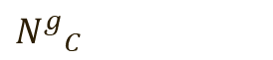
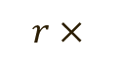
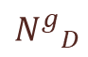
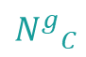
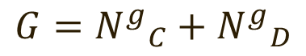
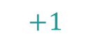
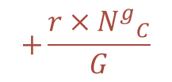
Juego de los bienes públicos
$$+1$$
Bien Público
$${N^{g}}_{C}$$
$r×$
$${N^{g}}_{C}$$
$$+\frac{{{r×N}^{g}}_{C}}{G}$$
$${N^{g}}_{D}$$
a cada individuo por igual
$$+\frac{{{r×N}^{g}}_{C}}{G}$$
$$G={N^{g}}_{C}+{N^{g}}_{D}$$

Slide 10
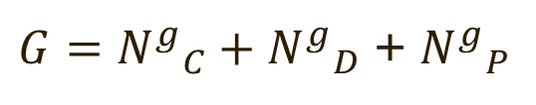
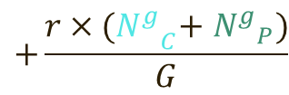
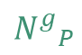
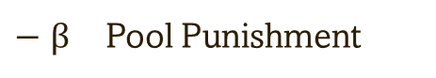

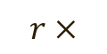
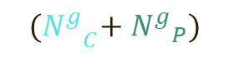
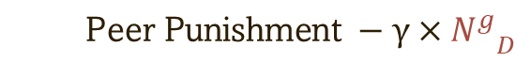
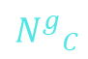
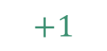
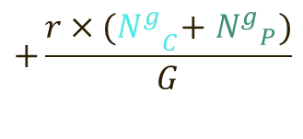
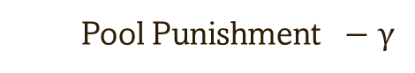
Juego de los bienes públicos
$$+1$$
$$+\frac{r×{(N^{g}}_{C}+ {N^{g}}_{P})}{G}$$
Bien Público
$${N^{g}}_{C}$$
${(N^{g}}_{C}+$ ${N^{g}}_{P})$
$r×$
$$+\frac{r×{(N^{g}}_{C}+ {N^{g}}_{P})}{G}$$
$${N^{g}}_{D}$$
Pool Punishment $−$ γ
$$+1$$
$${{\text{Peer} \text{Punishment} −\text{γ}×N}^{g}}_{D}$$
$$+\frac{r×{(N^{g}}_{C}+ {N^{g}}_{P})}{G}$$
$−$ β Pool Punishment
$${N^{g}}_{P}$$
$−{{ \text{β}×N}^{g}}_{P}$ $\text{Peer} \text{Punishment}$
$G={N^{g}}_{C}+{N^{g}}_{D}$ + ${N^{g}}_{P}$

Slide 11
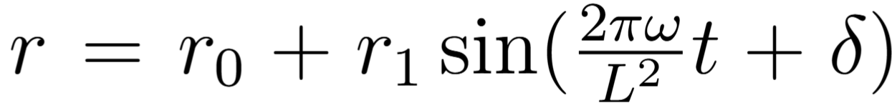
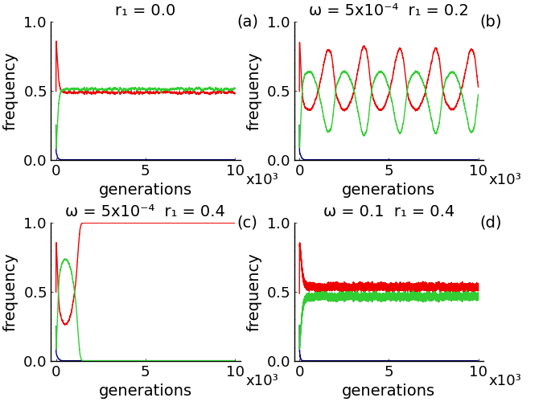
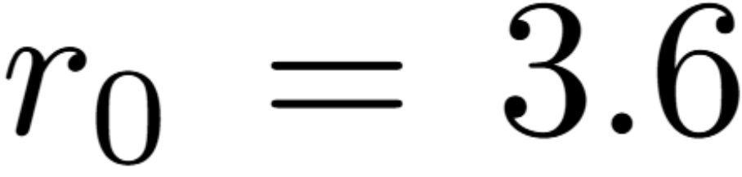
Oscilación de la rentabilidad

Slide 12
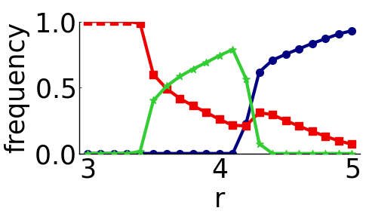
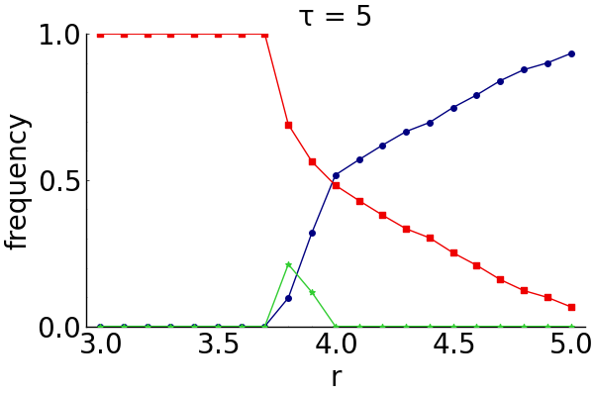
Retardo en el castigo
τ = 0

Slide 13
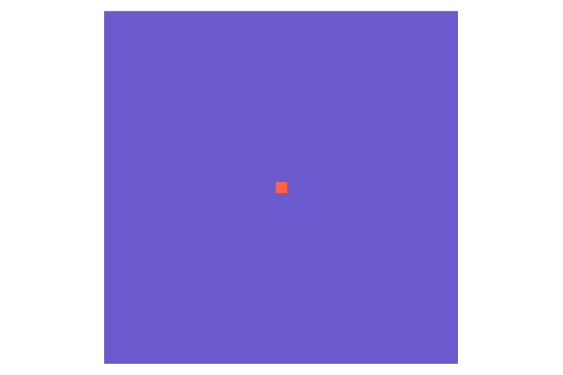
2. Hamming distance as a measure of spatial chaos in evolutionary games

Slide 14
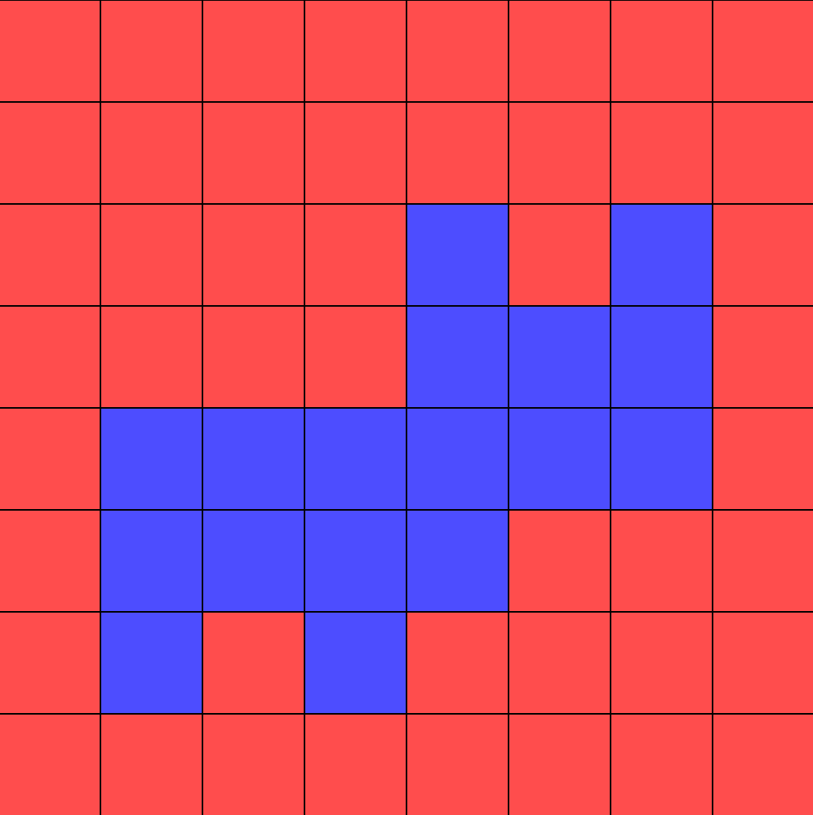
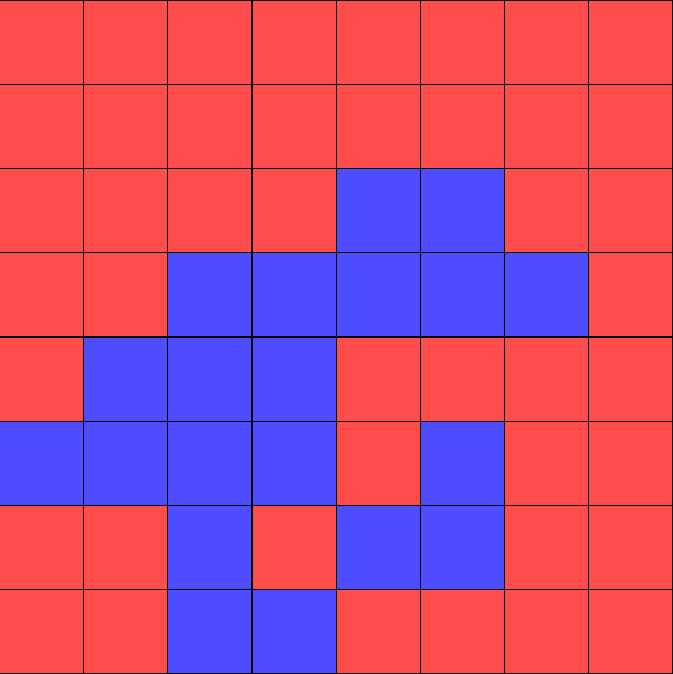
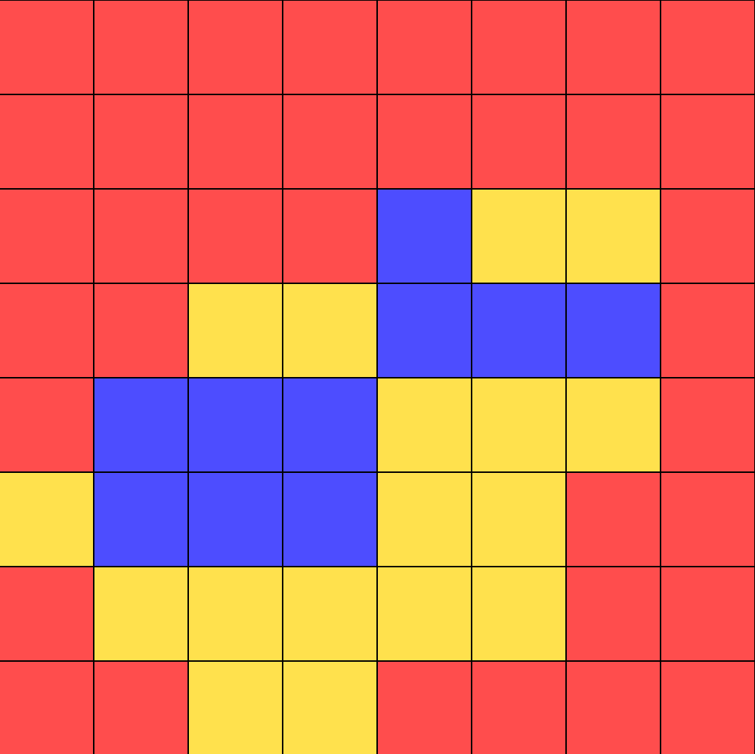
Distancia de Hamming
Gato
Pato
* ato
= 1
= 17

Slide 15
Algoritmo de detección de caos
Llevar a relajación una configuración inicial
Hacer una copia de la configuración
Hacer una copia de la configuración
Cambiar la estrategia de un solo agente
Seguir iterando el juego paralelamente en ambas configuraciones (mismos procesos aleatorios)
Medir la distancia de Hamming entre las ellas a lo largo del tiempo

Slide 16
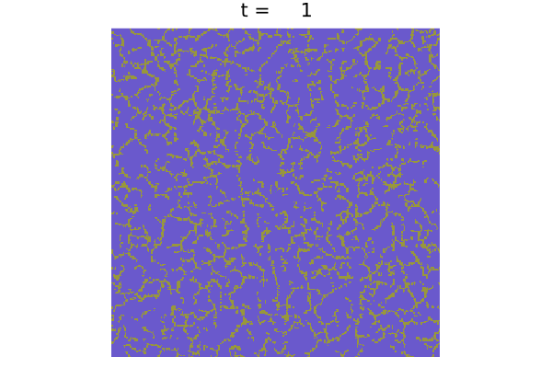

Slide 17
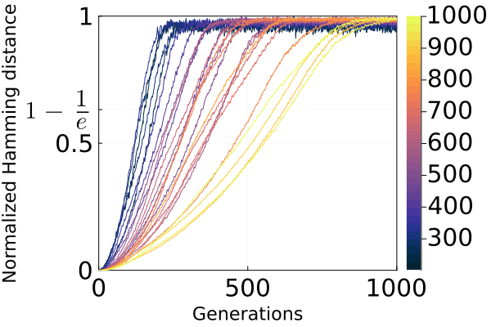
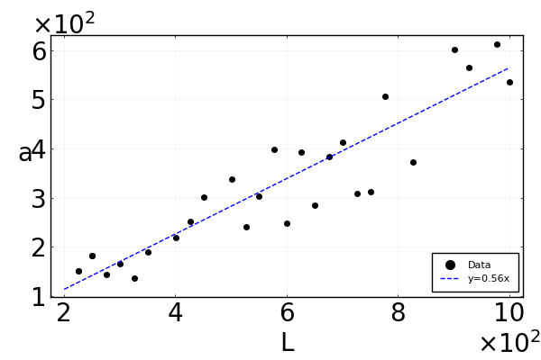
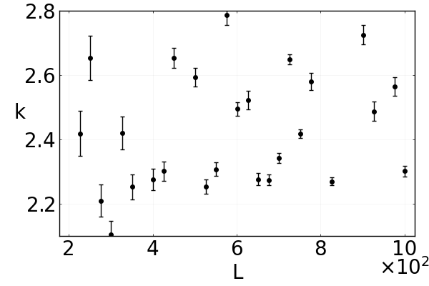
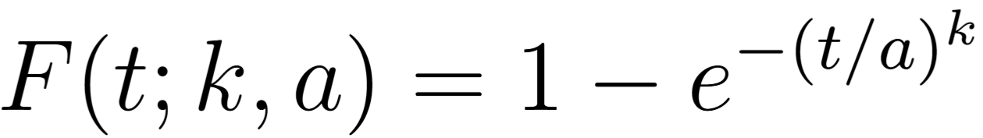
Dilema del prisionero

Slide 18
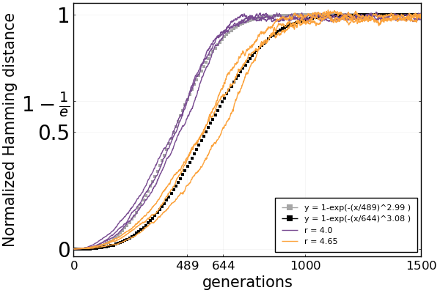
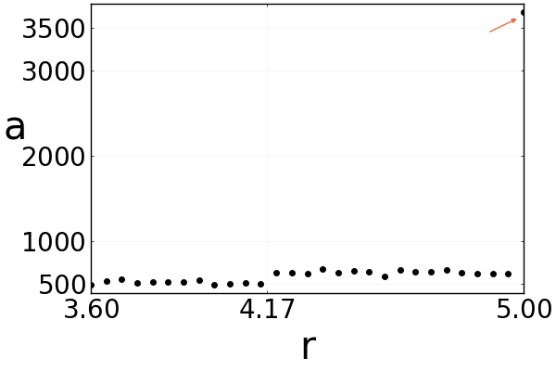
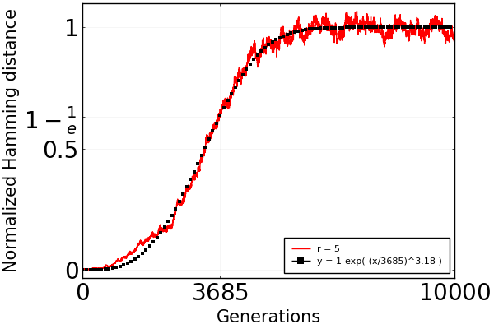
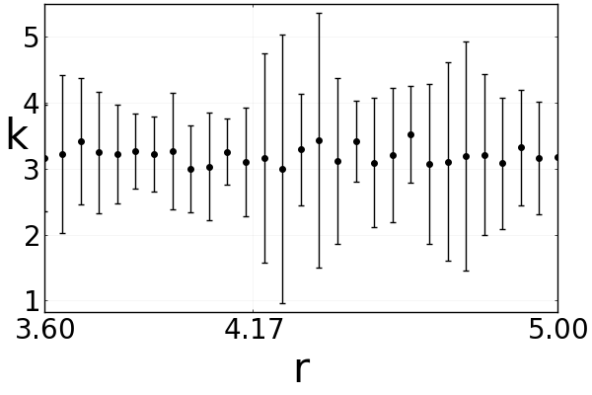
Juego de los bienes públicos

Slide 19
3. Classification of cellular automata based on the Hamming distance

Slide 20









Autómatas celulares elementales
Rule 105 = 0x128 + 1x64 + 1x32 + 0x16 + 1x8 + 0x4 + 0x2 + 1
0
1
1
0
1
0
0
1

Slide 21
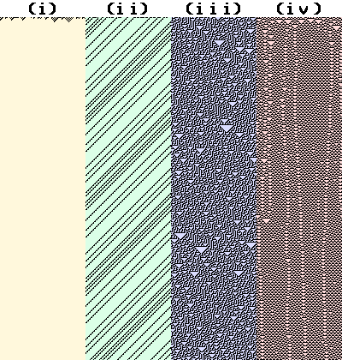
Clasificación de Wolfram
Clase-1 : Rápidamente todas las celdas se vuelven 0 o 1.
Clase-2 : Patrones periódicos.
Clase-3 : Patrones caóticos. No se repiten nunca (hasta alcanzar tiempo de Poincaré).
Clase-4 : Combinación de zonas ordenadas y complejas. Edge of Chaos. Tras un tiempo transitorio, se vuelve periódico.

Slide 22
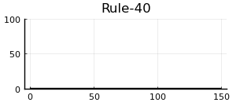
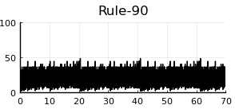
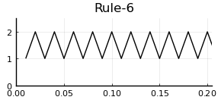
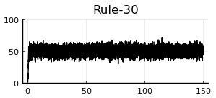
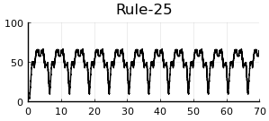

Clasificación a partir de la distancia de Hamming
Clase-1
U
Clase-3
C
LP
Clase-2
HP
Clase-4

Slide 23

Clasificación a partir de la distancia de Hamming

Slide 24



Rule-106
Rule-73
Contorno periódico
Contorno fijo
Contorno periódico

Slide 25
4. Forcing the escape: Partial control of escaping orbits from a transient chaotic region

Slide 26




Control parcial

Slide 27


Mapa logístico

Slide 28

Funciones y conjuntos de escape

Slide 29





Escape rápido

Slide 30

Escape exacto

Slide 31






Transición en sistema multiestable

Slide 32

Transición en sistema multiestable

Slide 33
5. Two-Player Yorke’s Game of Survival in Chaotic Transients

Slide 34



Variantes del juego de Yorke
Objetivos
Información
quiere escapar de región caótica transitoria
A
jugador A conoce los movimientos de B
$$A^{+}B^{−}$$
quiere permanecer en región caótica transitoria
B
jugador B conoce los movimientos de A
$$A^{−}B^{+}$$
ambos jugadores ignoran las acciones contrarias
$$A^{−}B^{−}$$

Slide 35

Resolución del juego
Mapa logístico

Slide 36

Resolución del juego

Slide 37

Resolución del juego

Slide 38

Juegos frontera

Slide 39



Importancia de la información
Diferencia entre estar informado y no estarlo

Slide 40
Conclusiones
En el estudio de los efectos dependientes del tiempo en el juego de los bienes públicos se determinó que la inestabilidad de las inversiones, caracterizada por una oscilación en el parámetro que multiplica las aportaciones de los individuos, perjudica a la cooperación entre estos para invertir conjuntamente. Además, un castigo tardío a los impagadores favorece su crecimiento.
Hemos obtenido una herramienta que cuantifica comportamientos caóticos espacio-temporales de juegos en los que los individuos se reparten de manera espacial. Aunque el sistema esté en equilibrio globalmente, es decir, la frecuencia de poblaciones no se altera significativamente con el tiempo, la dinámica local puede ser inestable. De esta manera cambios mínimos en las configuraciones iniciales de estrategias producen cambios completamente diferentes tras un tiempo característico del sistema, que hemos podido medir.

Slide 41
Conclusiones
Hemos clasificado correctamente todos los autómatas celulares elementales mediante el uso de la misma herramienta. Las Clases-1 y 2 resultan presentar estabilidad mientras que las Clases-3 y 4 presentan comportamiento caótico. En la Clase-3 los autómatas producen caos para siempre mientras que en la
Clase-4 se ha observado caos transitorio.
Hemos elaborado una nueva aplicación al control parcial para controlar el escape de trayectorias de una zona con caos transitorio. Se consiguen expulsar a las trayectorias de la manera más rápida posible o de una manera controlada, sabiendo el tiempo que va a pasar hasta que escape. Además, se ha conseguido crear trayectorias que transitan de una zona a otra periódicamente en sistemas caóticos multiestables.

Slide 42
Conclusiones
Usando técnicas de control parcial conseguimos resolver un juego novel de control y supervivencia entre dos jugadores. Se obtuvieron las regiones en las que cada jugador gana el juego dependiendo de la información que cada uno posee.

Slide 43
¡GRACIAS POR LA ATENCIÓN!

